Slide 1
目錄
集合搭飛機
3/3行程
3/4行程
3/5行程
3/6行程
3/7行程
3/8行程
3/9行程
3/10行程
3/11行程
3/12行程
3/13行程
3/14行程
3/15回程
行李清單
行前檢查清單
租車事項
住宿網址
花費總覽
行前檢查清單
開車注意事項(必看)
各項體驗選擇
注意事項
補充

Slide 2
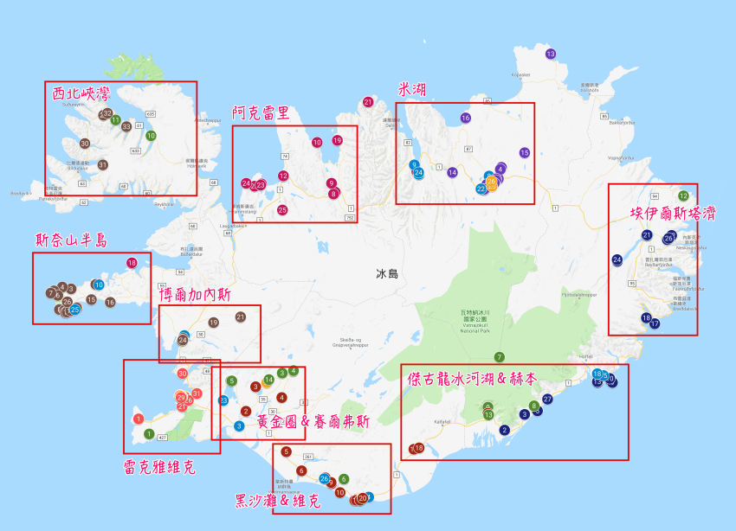

Slide 3
2/28－桃園機場
2/28
16:00 從台中出發
19:00~19:30集合
19:30 抵達桃園國際機場
23:00 起飛 → 9h55m → 3/1 04:55 杜拜 → 轉機(2h50m)
07:45 杜拜 → 7h55m → 11:40 倫敦 → 候機(8h15m)
20:35 倫敦 → 3h15m → 23:50 KEF
入境(15~20m) → 拿行李(15~30m) → 取車(45m~1h)
住宿 : 凱夫拉維克 → 3/1晚 桑德格迪小屋酒店(15M)

Slide 4
3/2 – 抵達首都
路線：11:00住宿 → 首都(1H30M) → Sky Lagoon(15M) → 塞爾福斯(1H30M)
景點：
12:30~14:00 : 吃午餐、陰莖博物館(1H)
14:30~17:00 : 泡溫泉
17:00~17:30 : 小豬超市採買
17:30~19:00 : 往塞爾福斯
體驗： Sky Lagoon ISK 115,920
住宿：塞爾福斯 The Old farm house in Iceland
道具：

Slide 5
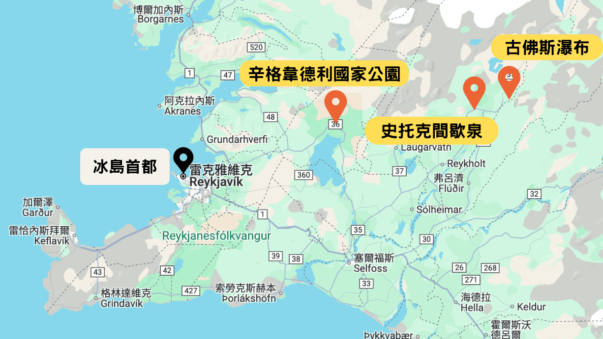
古佛斯瀑布
辛格韋德利國家公園
史托克間歇泉
冰島首都
賽爾福斯

Slide 6
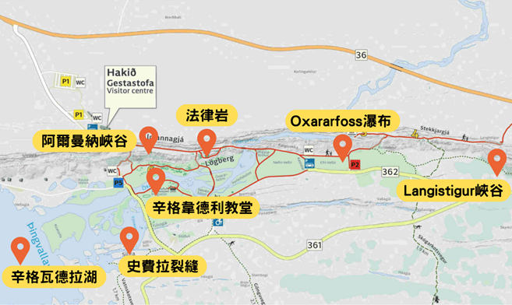
3/3－西南部（黃金圈）
路線：07:00塞爾福斯 → 辛格韋德利國家公園(1H30M)P → 赫伊卡達勒地熱山谷(50M) → 黃金瀑布(20M) → 凱瑞斯火山口(50M)$150/人
→ 18:30到Hella(1H)加油!
景點：
08:45 : 史費拉裂縫浮潛09:00~11:30
11:30~12:10 : 吃午餐
12:10~13:30 : 國家公園散步(阿爾曼納峽谷冰與火之歌的取景地、辛格韋德利教堂、法律岩、淹死池、Öxarárfoss 瀑布 )
14:30~15:20 : 地熱山谷(蓋席爾間歇泉、strokkur)
15:40~16:10 : 黃金瀑布
17:10~17:30 : 火山口
體驗： 史費拉裂縫浮潛 ISK 159,992
住宿：
道具：Dive.is 3hr純浮潛 $5100

Slide 7
3/4－南岸海景（1
路線：08:50 Hella → 布魯基地(45M) → 塞里雅蘭瀑布(45M) → 斯科加瀑布(40M) → Dyrholaey(45M) → Reynisfjara雷尼斯黑沙灘P(35M) → Vík i Myrdal Church維克紅頂教堂(25M) → 維克超市 → 教堂鎮(1.5H)
景點：
09:45 : Brú Base Camp（布魯基地），雪地摩托10:00~13:10
13:10~13:30 : 吃午餐
14:15~15:15 : 塞里雅蘭瀑布(40m)走十分鐘到gljufrabui隱藏瀑布(15m)
16:00~16:35 : 斯科加瀑布，爬五百階樓梯
17:25~17:40：順路經過【索爾黑馬冰川路口】
Dyrholaey
黑沙灘
18:00~18:30 : 維克鎮 Krónan 超市採買＋加油
19:45 : 抵達民宿
體驗：雪地摩托車（2.5H）要帶汽車駕照跟國際駕照 ISK279920
住宿： vik the barn
道具：arctic adventures雪地摩托 $6185

Slide 8
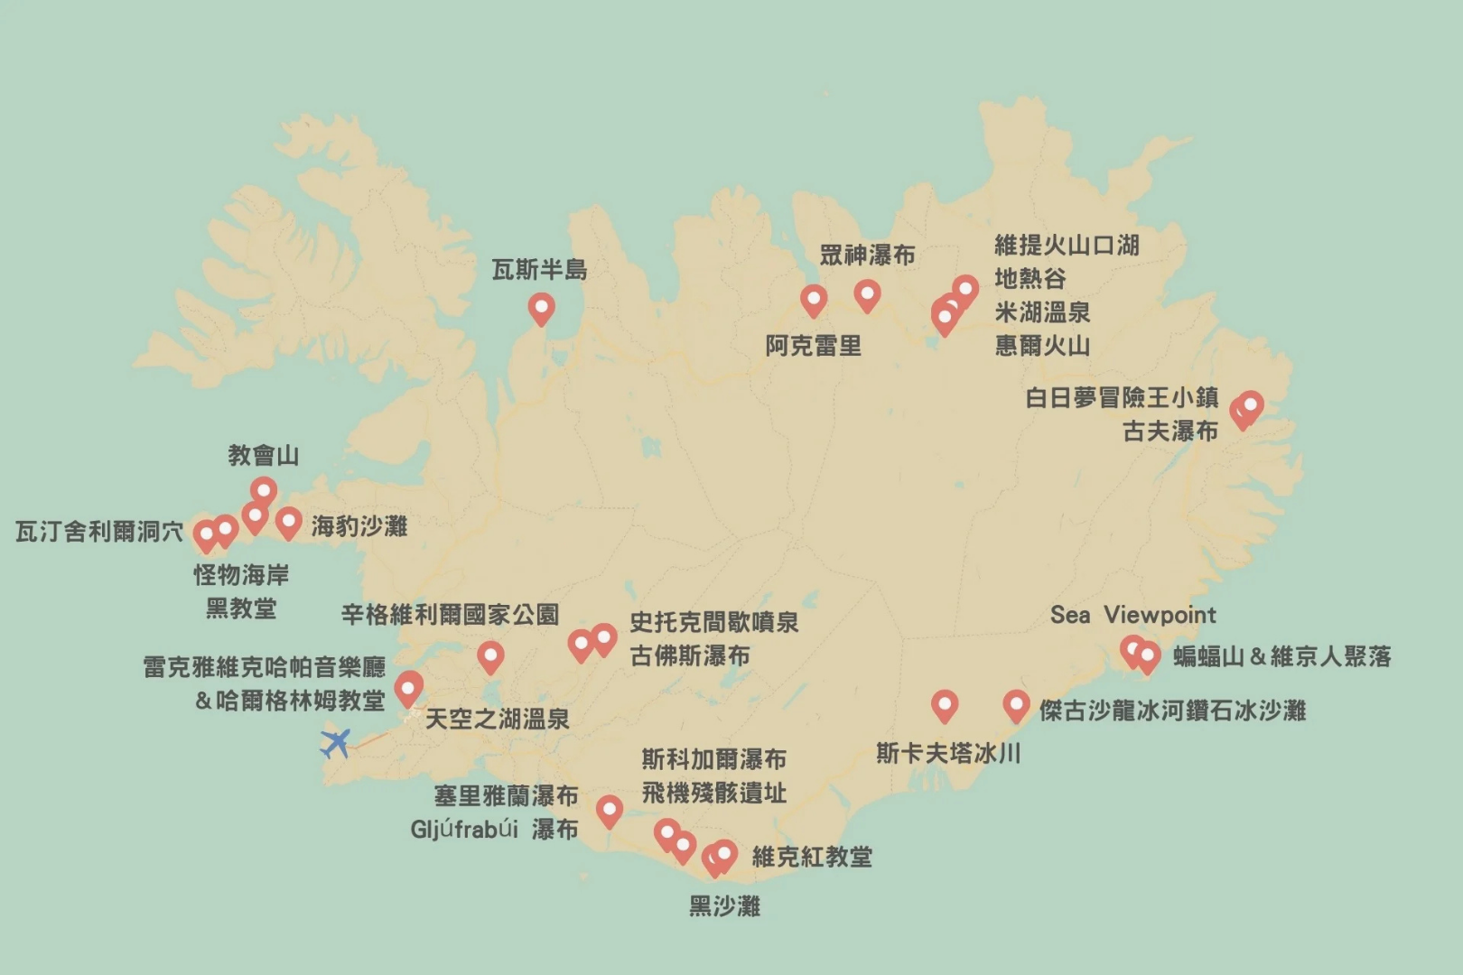

Slide 9
3/5－南岸海景（2
路線：08:30教堂鎮 → 羽毛峽谷 → 卡特拉火山黑冰洞(2M) → 索爾黑馬冰川(35M) → 彩虹瀑布(30M) → 塞里雅蘭瀑布P(10M) →教堂鎮(1H20M)
景點：
08:40 : 冰洞探險09:00~12:50
12:50~13:40 : The soup company(第一間)
13:40~14:15 : 維克鎮加油、Krónan 超市買菜
14:40~15:20 : 迪霍拉里
15:50~16:40 : 黑沙灘
16:55~17:30 : 教堂
18:40 : 左轉切入 206 號公路
18:45~19:15 : 羽毛峽谷，抵達住宿
體驗：黑冰洞探險 ISK 239,200
住宿：教堂鎮 The Holiday Houses by Stay in Iceland
道具：katlatrack 3hr $7,730

Slide 10
3/6－東南部/封路機率(15%)planB小心側風強
路線：07:40教堂鎮 → 傑古沙龍冰河湖P(2H) → 鑽石沙灘P → 赫本鎮(1H15M)
景點：
09:50 : 傑古沙龍藍冰洞10:15~14:15
14:15~14:45 : Food Truck吃飯 $$$900(未加)
14:45~15:45 : 鑽石沙灘
17:00 : 住宿check in
17:15 : 直接開車去 Pakkhús(第二間) 餐廳門口卡位(不接受預約)
體驗：藍冰洞探險（4H）ISK 23,900
住宿：赫本鎮 霍芬旅館
道具：Local guide of vatnajokull 2.5~4hr $6,178

Slide 11
3/7－東峽灣(封路機率15~25%/planB)
路線：08:30赫本鎮 → 天空之鏡(15M) → 橘色燈塔(50M) → 迪尤皮沃格爾漁港(45M) → 哈洛姆斯塔德森林(1H40M) → 埃伊爾斯塔濟(30M)
時速降到 60-70 公里，走一號公路
景點：
08:45~09:45 : Vestrahorn天空之鏡/蝙蝠山$$$門票260未加
10:35~11:15 : Hvalnes Lighthouse橘色燈塔/黑沙灘
12:00~13:00 : 漁港、 Eggin l gleoivik
14:40~15:30 : 森林、Lagarfljót拉加爾湖尋找傳說中的冰島水怪
16:00~17:15 : 埃伊爾斯塔濟加油、小豬超市、住宿check in
17:30~20:00 : 泡湯
體驗：1. vok baths地熱溫泉 2. 尋找水怪
住宿：埃伊爾斯塔濟 美吉里度假屋
道具：地熱溫泉$2,000 元／人(前兩個月訂)

Slide 12
3/8－東北部(封路機率30~40%)/plan b
路線：08:00埃伊爾斯塔濟→ 地熱谷P(2H) →火山區(25M) → Grjótagjá 地裂縫山洞(25M) → 黑色城堡P(15M) → 偽火山口(20M) → 米湖(20M)穿冰爪(車速50/60km)
景點：
10:00~11:00 : hverir地熱谷
11:25~12:15 : Krafla火山區(3月通往火山口湖的支路若積雪太厚，車子只能開到地熱發電廠附近遠眺。若路口顯示封閉，切勿強行開入。)
12:40~13:00 :地裂縫山洞
13:05~14:40 : Vogafjos farm resort 吃午餐(第三間，現場候位)
14:55~15:45 : Dimmuborgir黑色城堡
16:05~16:50 : Skútustaðagígar偽火山口
17:10 : check in
17:30~20:00 : 泡溫泉、回米湖加油
體驗： 1. myvatn nature baths泡溫泉(1.5~2h) 2. 狩獵極光(myvatn 湖附近)
住宿：米湖 Svartaborg
道具：myvatn nature baths$2100(前兩個月訂)

Slide 13
3/9－北部（鑽石圈）
路線：09:00米湖景區 → grjotagia洞穴(15M) → 眾神瀑布(1H) → 瓦拉森林(40M) → 阿克雷里(35M)
景點：
09:15~09:45 : 洞穴
10:45~11:45 : Gooafoss眾神瀑布
12:25~13:10 : Vaglaskógur森林
13:45~14:45 : 阿克雷里教堂、超市補給
18:30~20:30 : Strikio (第四間，先訂位)
體驗：1. 三大冬日奇景 2. 市區漫步（追光）
住宿：阿克雷里 Heiðin Homes Villas

Slide 14
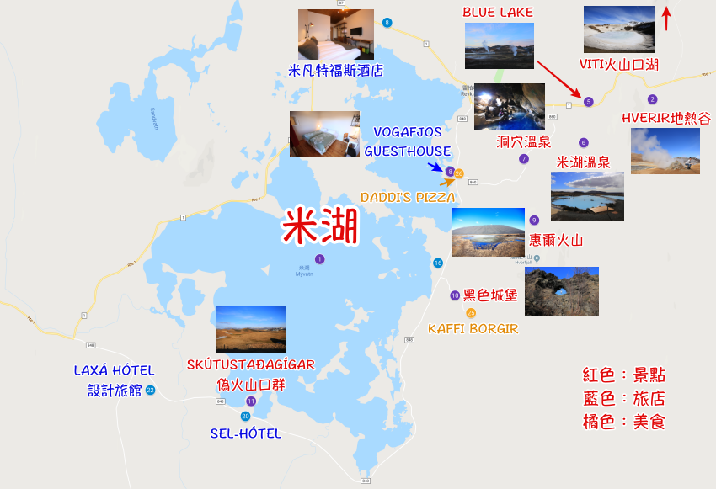

Slide 15
3/10－北境遊planA
路線：09:10阿克雷里 → Go Husky(30M) → 市區(30M) → Polar Hestar(50M) → forest lagoon(50M)
景點：
體驗：
09:40 : 雪橇犬10:00~12:00
12:30~13:00 : 吃午餐
13:50 : 冰島馬14:00~16:00
17:30~20:00 : forest lagoon
住宿：阿克雷里
道具：Polar hestar 2h $3876 、Go Husky(十月預約)2h$10300、forest lagoon $2600

Slide 16
3/11－保留日planB
路線：
景點：逛市區(雙塔大教堂)、博物館、咖啡店、紀念品店、akureyri botanical garden(散步)、bjorbooin beer spa(啤酒spa)(暫停營業)、植物園
體驗：
16:30~18:30 : Hauganes 海邊木桶 $650(要往北開半小時，看狀況決定)
17:30~19:30 : akureyri swimming pool $360擇一
住宿：赫斯塔休閒小屋酒店
道具：地熱游泳池 $360

Slide 17
3/12－西北部（補給站）
路線：布魯迪歐斯 → 赫倫瀑布群(2H15M) → 溫泉眼(20M) → 博加內斯(40M)
景點：
11:10~11:55 : 布魯迪歐斯、n1加油站、鯨魚教堂
14:10~14:55 : Hraunfossar、barnafoss(瀑布群旁)
15:15~18:30 : Deildartunguhver溫泉眼、 Krauma 溫泉水療16:00~18:30
19:15~21:00 : The settlement center restaurant (第五間，先預約)
住宿：博加爾內斯 Hítarneskot - Private hot tub Cottages
道具：Krauma 溫泉水療 $2112

Slide 18
3/13－斯奈山半島
路線：07:50博加內斯加油 → ytri tunga海豹沙灘(1H30M) → 黑教堂(20M) → arnarstapi阿納斯塔皮P(15M) → 怪物海岸(15M) → 黑沙灘(10M) → 教會山(1H) → 凱夫拉維克(4H)
景點：
09:30~10:15 : 海豹沙灘
10:35~11:05 : 黑教堂
11:20~12:20 : 塔皮小漁村、惡魔石橋（Gatklettur )
12:35~12:55 : 怪物海岸
13:05~13:50 : 黑沙灘
14:50~15:50 : 教會山、Grundarfjörður 小鎮吃午餐、加油
體驗：
住宿：首都 Northern Lights Luxury w Hot Tub 10 min to city
道具：

Slide 19
3/14－首都
路線 : 首都 → 藍湖(50M)/豪姆斯維克溫泉 (Hvammsvík)
景點：
10:00~11:30 : 哈爾格林姆教堂、彩虹街(20m) 、太陽航海者(30m)
11:30~13:30 : Sjávargrillið (第六間，先訂位) 吃午餐(9/1訂位)
13:30~16:30 : laugavegur購物街、熱狗Bæjarins Beztu Pylsur (one with everything)、哈帕音樂廳(30m)
16:30~17:15 : bonus超市補貨
17:15~18:00 : 回住宿Check in 、放食材、換泳衣帶毛巾
18:00出發 : 19:00~21:30藍湖溫泉
晚上 : grotta燈塔(有機會看到極光，危險)
體驗：1.買紀念品 2.泡溫泉 3.住宿看極光
住宿：KEF Hótel Hafnir
道具：19:00Blue Lagoon Comfort（基本票）人數確定就先訂

Slide 20
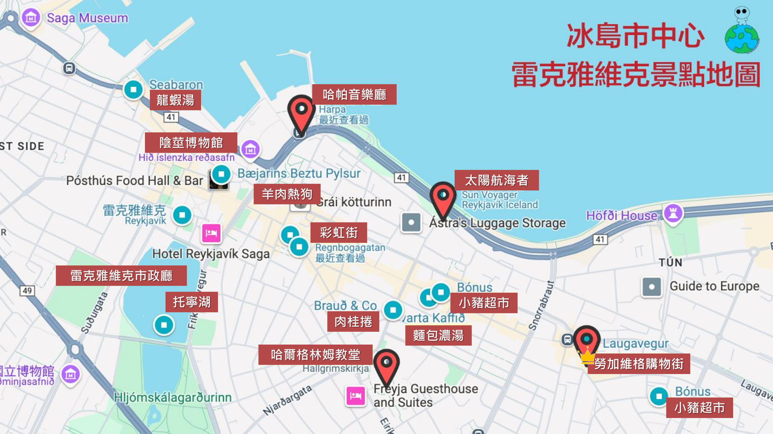
冰島市中心
雷克雅維克景點地圖

Slide 21
3/15－返程
3/15
03:00 起床整理行李+吃早餐
04:00 從小屋出發
05:00 抵達KEF
05:00~06:00 : 還車+報到/托運
06:00~06:40 : 安檢/出境
08:00 起飛 → 2h45m → 10:45 曼徹斯特 → 轉機(2h30m)
13:15 曼徹斯特 → 7h10m → 3/16 00:25 杜拜 → 候機(3h15m)
3/16 03:40 杜拜 → 7h55m → 15:35 TPE

Slide 22
行李清單
行前檢查
穿著部分
行李(最重25kg)+後背包
護照(確認效期)
國際駕照/台灣駕照
身分證、健保卡
信用卡*1/visa *1 (需pin碼)
機票
Sim卡/esim
緊急連絡卡
租車確認信
住宿確認信
報團活動確認信
離線地圖(偏遠地區)
毛帽*1
圍巾*1
毛茸茸耳罩*1
防水保暖手套*1
口罩(戶外活動很冷)
暖暖包
拖鞋*1(機場、民宿)
防水登山鞋*1
羊毛襪*3、一般棉襪*2（飛機、住宿穿）
冰爪
排汗發熱衣(內層)*2
刷毛/羊毛中層*1~2
羽絨外套(很怕冷建議帶)*1
防水防風外套*1(gore-tex)
內層褲*1
日常長褲*2(發熱褲、羊毛褲、機能褲)
例 : 美麗諾羊毛底層褲Uniqlo 發熱褲（較便宜）
防水褲(雨褲)*1
內褲*14、內衣、睡衣*1

Slide 23
行李清單
需自備(都要帶)
可共用
視個人情況
牙刷、牙膏
洗面乳(卸妝乳)
刮鬍刀
保溫水壺*1
泳衣*1
快乾毛巾*1
太陽眼鏡*1
防水手機袋
充電線
車充
一顆愛玩的心
出國宣言
歐規轉接頭*4~6
行充*4(不能托運，要放隨身)
車窗刮冰器(確認租車有沒有)
頭燈
拖車繩
反光背心(確認租車有沒有)
洗(潤)髮精、沐浴乳
護唇膏
保濕乳
防曬乳
簡易醫療包*2
防水收納袋*30
衛生紙/濕紙巾
手電筒/頭燈
防水手機袋
藥品(依需求)
垃圾袋
保暖毯
巧克力
快煮鍋*1
環保筷、湯匙
調味料
小菜刀*1
保鮮膜夾鏈袋
可折疊購物袋*2
大髮圈
自拍棒/三腳架
相機(電池、記憶卡)

Slide 24
花費總攬
機票+保險 : 37,000
34,000+3,000=37,000
住宿 : 35,000
租車 : 28,956
伙食 : 22,000
10,000+12,000 (指定餐廳*6) =$22,000
遊玩 : 52,331
雜項 : 2,456
1,000+400+1,056(停車費)=2,456
Total : 175,429/人(準備18w，最好20w)

Slide 25
注意事項
購買機票時間 : 八月底~十月中(八月開始每天看機票價格)
目前看到票價$33680 $32000以下可以直接買 32000~32499 可觀察/32500~33299 可觀察/33300~34000 正常價
機票訂完馬上訂住宿跟租車、報團
保險選擇 : 富邦產險 2200~3200 包含內容:旅平險(1000w)、旅遊不便險、海外突發疾病醫療(100w)
國泰產險 2000~3000
新光產險 1700~2600
哪些位置：最好拍。哪裡不能站。停車場在哪。廁所在哪。要不要門票。停多久。
活動攻略 :
住宿攻略 : Check-in✔ 停車✔ WiFi✔ 洗衣✔ 超市✔ 加油站✔ 最近餐廳✔ 最近醫院
極光攻略 : KP值 雲量 拍攝縮時 手機拍法 相機設定。
攝影攻略 :
常用冰島語 :謝謝 你好 加油站 醫院 停車
交通標誌
常用英文 : 租車：住宿：餐廳：
行李箱最多4人28吋，兩人24吋
該買的東西 : 旅行壓縮袋、防風防水外套、行李箱、行李箱秤、羊毛襪
體驗該準備甚麼?
各種消費怎麼付款
每天住宿包含甚麼(可以自己煮嗎)
凱夫拉維克
賽爾福斯
教堂*2
赫本
埃伊爾斯塔濟
米湖
阿克雷里*2
布魯迪歐斯
博加內爾
首都*2

Slide 26
住宿網址
3/2 凱夫拉維克 桑德格迪小屋酒店
3/3 塞爾福斯 The Old farm house in Iceland
3/4、5 教堂鎮 Eldhraun Holiday Home
3/6 赫本鎮 霍芬旅館
3/7 埃伊爾斯塔濟 美吉里度假屋
3/8 米湖 Svartaborg
3/9、10 阿克雷里 Thingvallastræti
3/11 布魯迪歐斯 赫斯塔休閒小屋酒店
3/12 博加內斯 霍爾特度假屋
3/13、14 雷克雅維克 Black Diamond Villa

